Slide 1


Trabalho Final
Universidade Federal do Piauí Centro de Ciências da Natureza
Departamento de Computação
Disciplina: Análise e Processamento Digital de Imagens
Professor: Kelson R. T. Aires

Slide 2
Trabalho Final (Parte I)
A partir da imagem em anexo resolva os seguintes problemas utilizando morfologia matemática, fornecendo como resposta uma imagem de saída, relacionada com o que se pede.
Mostre detalhadamente o passo-a-passo de cada solução;
As funções devem executar e fornecer a saída da forma mais automática possível.

Slide 3
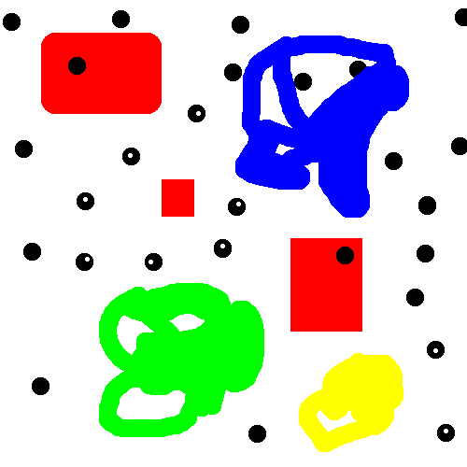

Slide 4
Trabalho Final (Parte I)
Cada problema deve ser resolvido, SEMPRE, a partir da imagem solução do problema anterior.
Preencher todos os buracos dos objetos pretos;
Eliminar todos e somente os objetos pretos;
Preencher os buracos dos objetos de cor: azul, amarelo e verde;
Encontrar o fecho convexo dos objetos de cor: azul, amarelo e verde;
Encontre o esqueleto dos objetos de cor: azul, amarelo e verde ;
Utilizando a transformada hit-or-miss, localize cada um dos objetos vermelhos restantes na imagem.

Slide 5
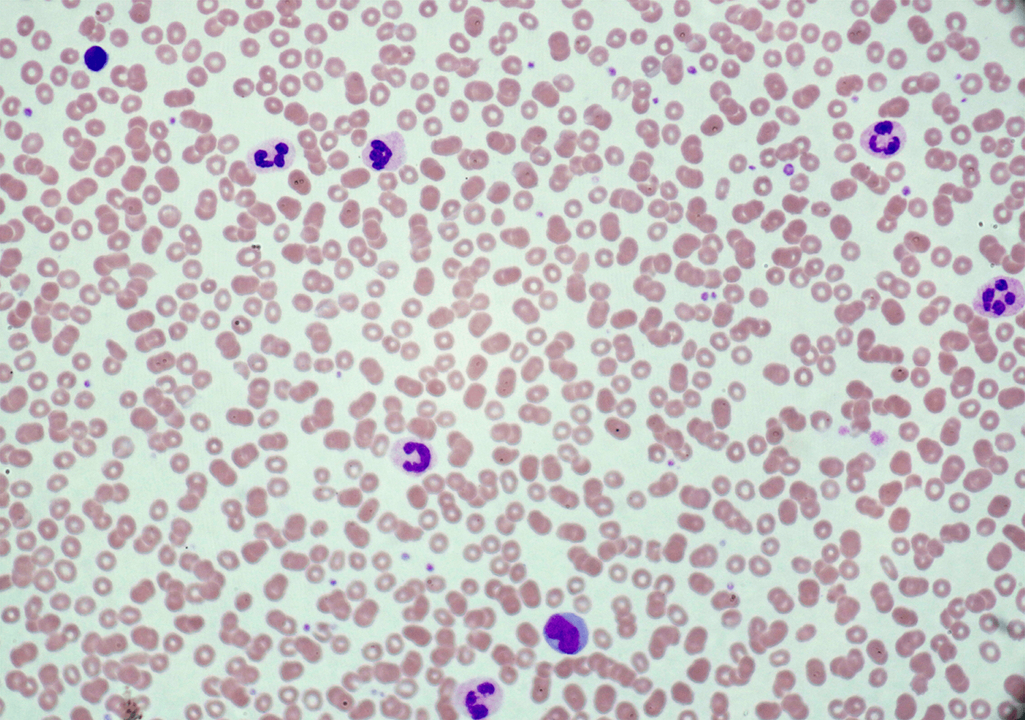
Trabalho Final (Parte II)
A partir da imagem de esfregaço de sangue, em anexo, proponha uma metodologia para identificar e segmentar as hemácias.
Observe que algumas estruturas possuem uma espécie de ”buraco”, que talvez deva ser preenchido.
O resultado pode ser apresentado como uma porcentagem de área da imagem ocupada pelas hemácias.

Slide 6
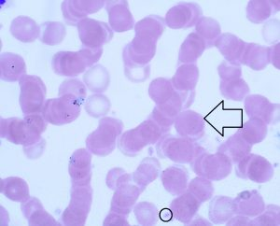
Trabalho Final (Parte II)
As hemácias podem estar sobrepostas ou isoladas, além do fato de que existem outras estruturas celulares na imagem, como as plaquetas (circulada).

Slide 7
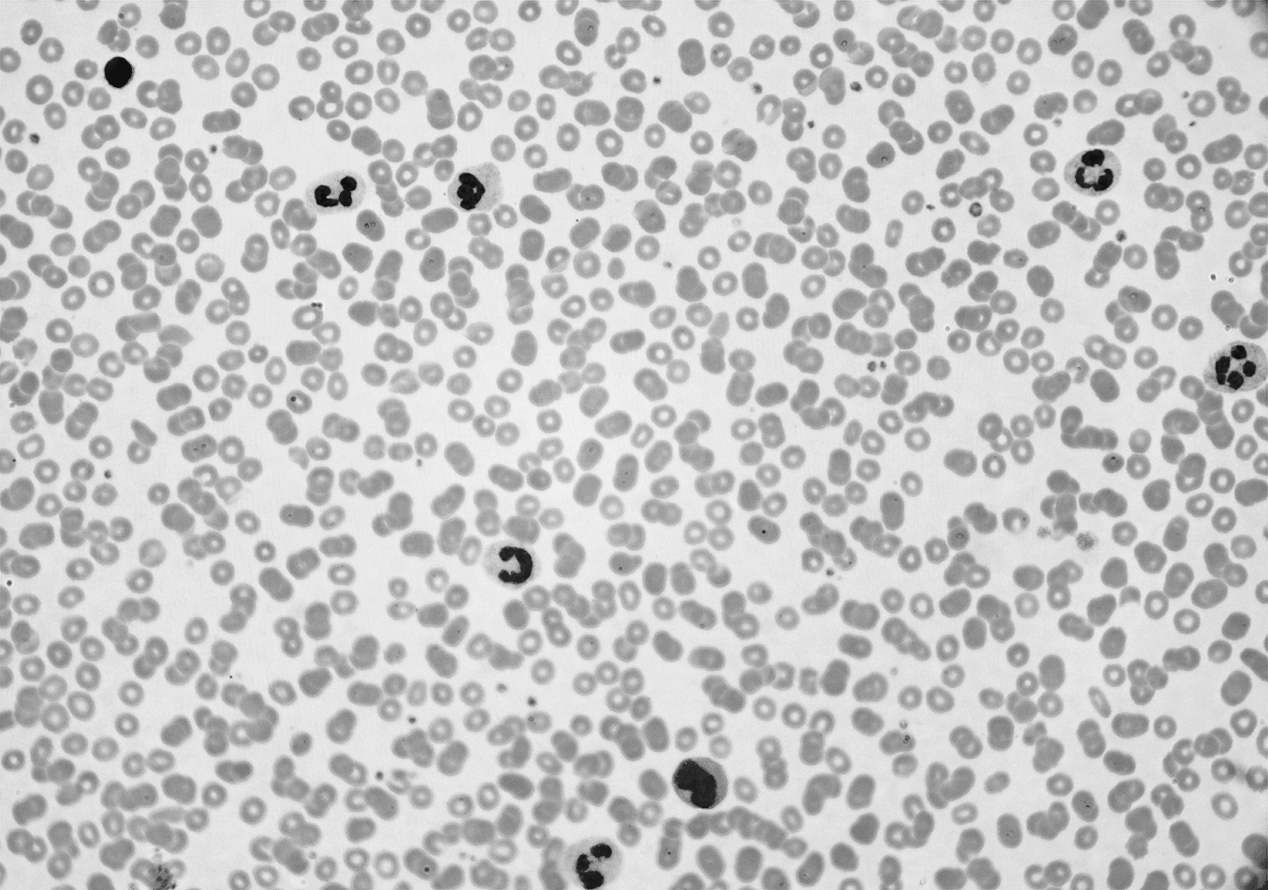
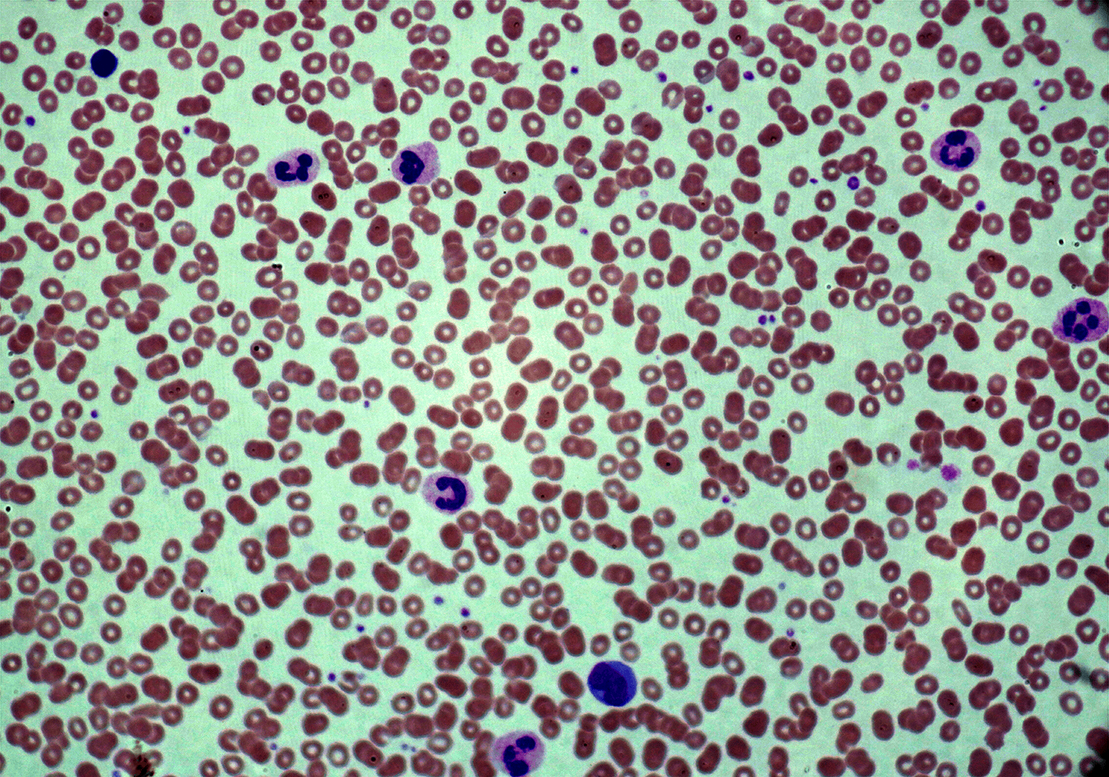
Trabalho Final (Parte II)
Verifique a possibilidade de trabalhar com a imagem P&B ou alterar suas cores, como no exemplo. Use o que aprendeu na disciplina!!!

Slide 8
Trabalho Final (Parte II)
Maiores informações sobre o tema podem ser encontradas na internet. Sugestão:
http://migly.in/BsYY

Slide 9
Trabalho Final
Apresentar relatório científico (use o formato da SBC) com resultados dos experimentos que demonstrem a funcionalidade e perfeita execução de cada aplicação:
Diagrama de blocos da metodologia
Imagens;
Resultados;
Discussão dos resultados e Conclusões;
O que mais julgar necessário!!
O relatório EM FORMATO PDF deve ser enviado via SIGAA!!!

